Slide 1
한걸음
자 인 미
연 간 안
아 이 해
6팀 양 승 혁

Slide 2
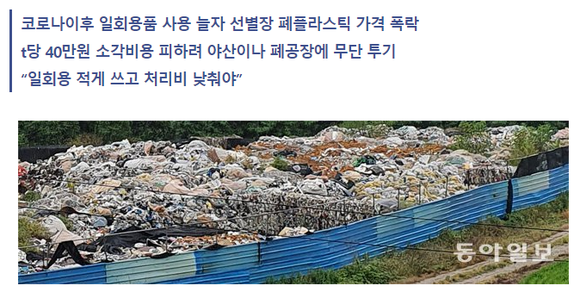

Preview
Preview
Team
Environment
Architecture
Core Technology
Development Process
코로나 관련 환경 폐기물
일상 속 발생하는 분리배출 쓰레기를
쉽게 해결하기 위한 환경 어플리케이션
+
분리배출법 제공
+
도전과제 기능 제공
+
펀딩 기능을 통한 동기부여
제대로 행해지지 않는 분리수거

Slide 3
Team
Preview
Team
Environment
Architecture
Core Technology
Development Process
팀원 구성
기획 파트
개발 파트
팀장: 지유나
팀장: 양승혁
팀원: 양승혁
팀원: 김종규, 김유진
디자인 파트
서버 파트
팀장: 오채은
팀장: 송예진
팀원: 지유나, 김유진
팀원: 박선형, 김종규

Slide 4
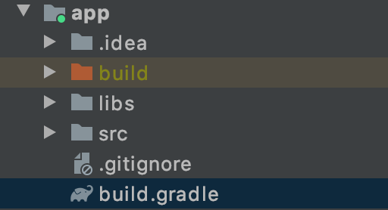


Environment
Preview
Team
Environment
Architecture
Core Technology
Development Process
모듈
프레임워크
클라이언트
APP
Spring Boot
Android Studio
모듈은 한 개만 사용
비교적 소규모의 앱 볼륨
모듈 분할 의 불필요성
사용 경험이 있는 소프트웨어
Spring 기반 rest API 개발 희망
사용 경험이 있는 소프트웨어

Slide 5
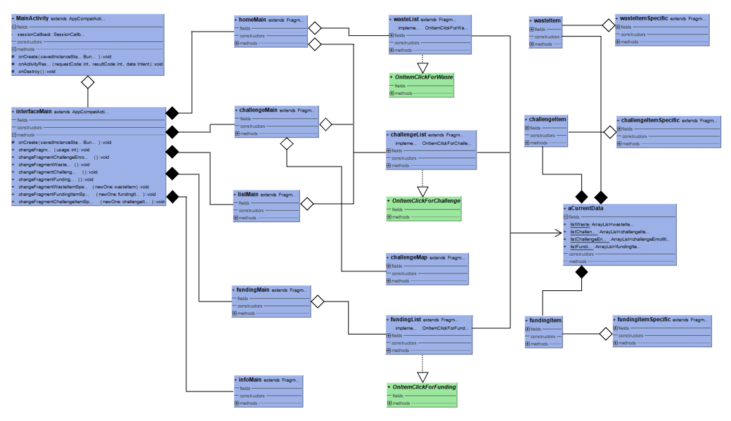
Architecture
Preview
Team
Environment
Architecture
Core Technology
Development Process
Class Diagram
주요 클래스 관계도
각 페이지 프레그먼트
homeMian : Fragment
challengeMain: Fragment
listMain : Fragment
fundingMain : Fragment
infoMain : Fragment
사용 데이터 별 형식 정의
wasteItem : Object
challengeItem : Object
fundingItem : Object
용이한 데이터 관리를 위한 오브젝트 정의
aCurrentData : Object
데이터 별 세부 페이지 프레그먼트
wasteItemSpecific : Fragment
challengeItemSpecific : Fragment
fundingItemSpecific : Fragment

Slide 6
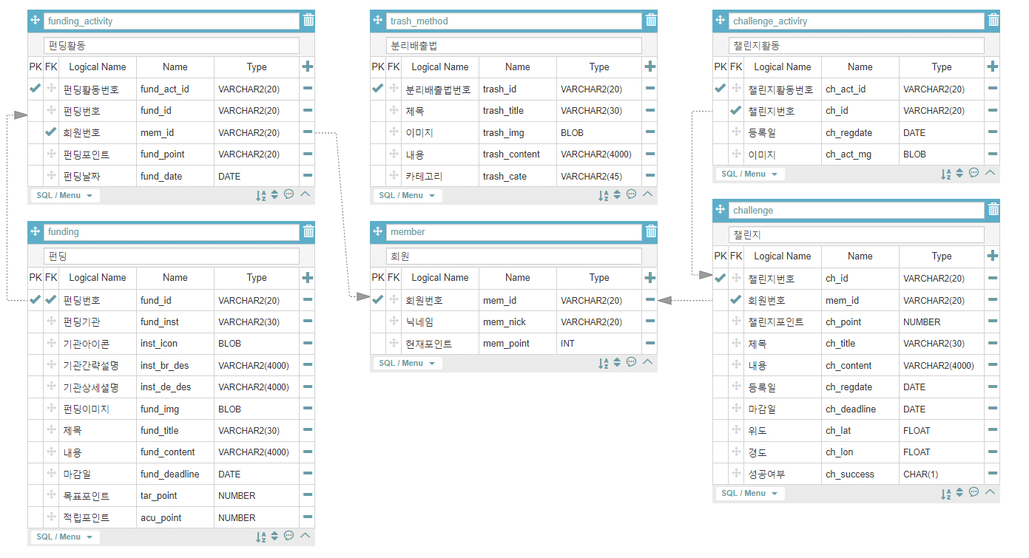
Architecture
Preview
Team
Environment
Architecture
Core Technology
Development Process
ERD Diagram
주요 테이블 관계도
테이블 종류
펀딩 관련 테이블
분리배출법 관련 테이블
챌린지 관련 테이블
회원정보 관련 테이블
데이터 관리 / 접근 계획
관리자 측 계획
컴퓨터를 통한 접근
사전 데이터 수동 입력
파이썬을 이용한 데이터 수집 ~ 전처리 과정
사용자 측 계획
애플리케이션을 통한 접근
부여된 ID에 따라 허가된 데이터 출력 / 입력

Slide 7
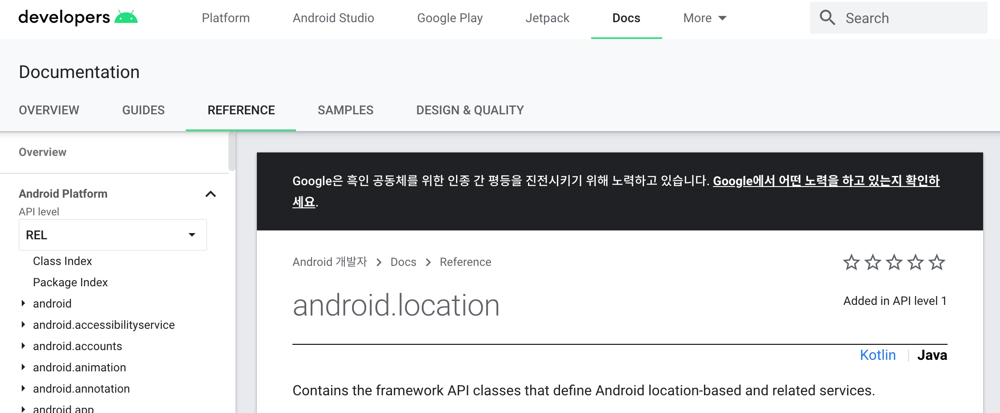
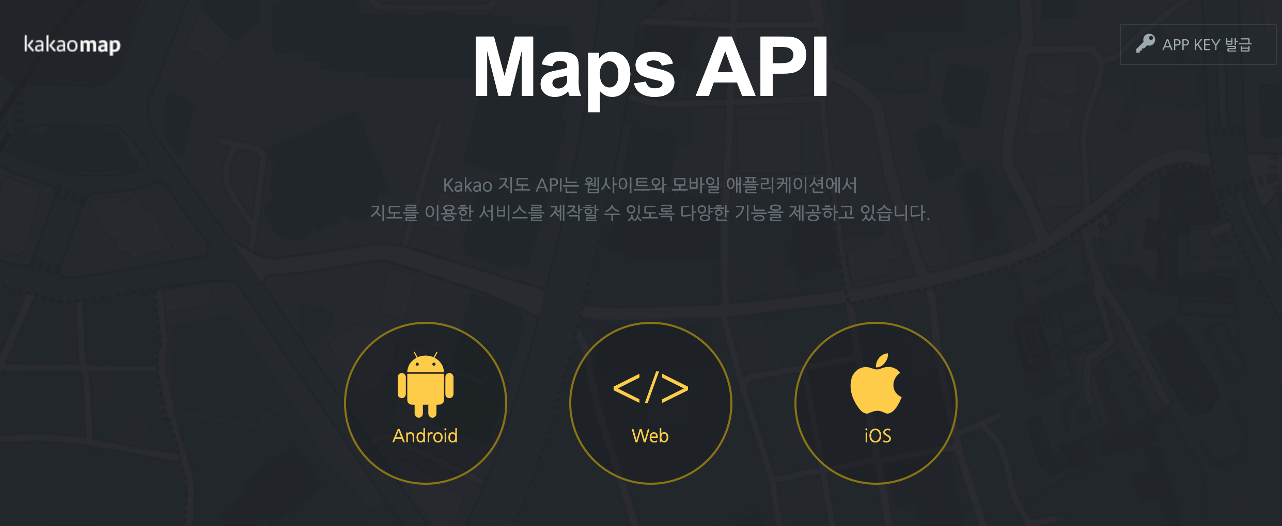
Core Technology
Preview
Team
Environment
Architecture
Core Technology
Development Process
기술적 측면: 지도
GPS
지도
android.location
Android OS 내에서 제공하는 위치추적 기능
위도 / 경도 획득을 통한 현 위치 기능 사용
Kakao 지도 API : net.daum.mf.map.api.MapView
카카오 지도 API를 통한 시각적 지도 구현
GPS 로 부터 획득한 위도 / 경도를 통한 마커 생성

Slide 8
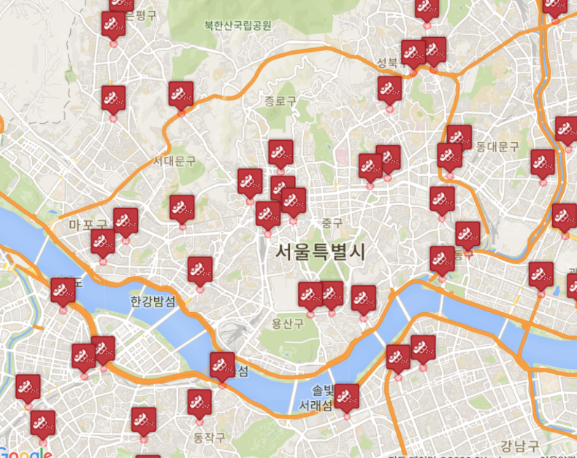

Core Technology
Preview
Team
Environment
Architecture
Core Technology
Development Process
기능적 측면: 마커
도전과제 마킹
마커 별 정보 부여
마커를 통한 도전과제의 시각화
얼마나 많은 도전과제들이 행해지는지를 시각적으로 확인
혼자서 하는 것이 아니라는 점을 어필
동기부여 및 심리적 만족도 확보가 가능 할 것으로 예상
종류 별 색상 및 정보 부여
제시되는 종류(기준)에 따라 다른 색상 부여
제시되는 정보에 따른 타이틀 부여
일괄적인 디자인 / 정보의 반복을 줄여 시각적 만족도 극대화
사용할 기준점에 대해서는 아직 논의 중

Slide 9

Development Process
Preview
Team
Environment
Architecture
Core Technology
Development Process
사고 과정
애자일 프로세스
선형 모델(순서 지향형 모델)
VS
Agile Software Development
Plan-based model
짧은 단위
추상적 / 거시적 정리
구성원 전원이 전체를 인식
완만한 체계를 통한 유연한 대처
잦은 파편적 회의 / 피드백
수시로 추가되는 업무량 / 동적 기여
작업 계획
Requirements
팀원 역할
개발 과정 중 변동사항
피드백 / 소통 / 협력
기여 / 업무량
세부적 단위
체계적 정리
본인 분야 / 업무를 정확히 인식
수직적 체계로 인한 경직된 대처
정기 회의
정해진 업무량 / 정적 기여

Slide 10
Development Process
Preview
Team
Environment
Architecture
Core Technology
Development Process
향후 계획
와이어 프레임 기반
레이아웃 구성
기타 / 추가되는 기능 구현
개발 환경 : Android Studio
GPS + 지도 api 기능 구현
디버깅 및 개발 완료
개발 계획
서버 계획
개발 환경 : Spring boot
kakao API를 이용한
자동 로그인 기능 구현
디버깅 및 개발 완료
Spring boot - Oracle 연동
기타 / 추가되는 기능 구현

